Slide 1
Performance Monitor
VC0882总结之三
张健
2012-1-10
Notes:
上次是power, 这次是arm, 下次希望介绍工作日志和脚本.

Slide 2
outline
VC0882 performance monitor原理
VC0882 performance monitor实现
Arm performance monitor
Script and regular expression

Slide 3
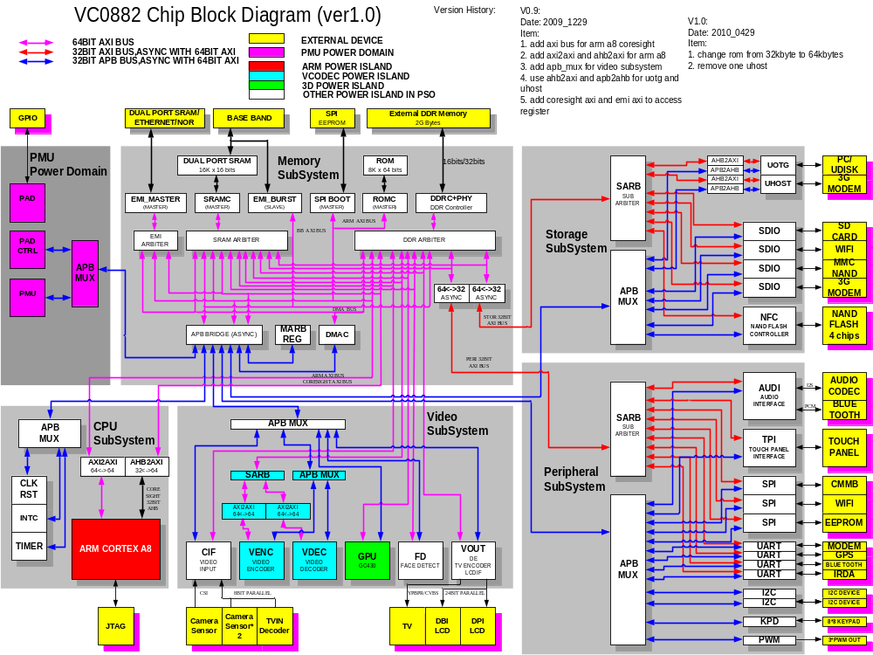
VC0882 Chip Block Diagram
Notes:
上次讲power时我也打出了这个图. 其实做SOC验证, 或者BSP开发, 都要从SOC/板级框图开始. 或者说一个要有个系统的观念. 单打独斗是不行的, 大家要协作.

Slide 4
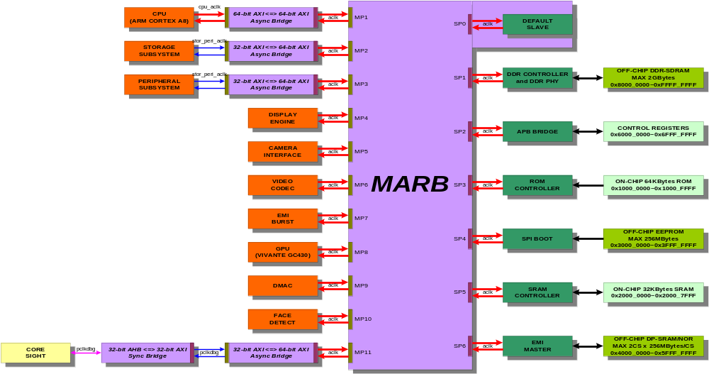


VC0882 AXI总线
仲裁机制与Performance monitor会单独介绍
Notes:
Master和slave大家应该都可以理解了, 不浪费时间了. 这里只想提到, 我在kernel里面写了performance monitor. 元旦后介绍, 同时也会介绍882的仲裁机制. 这也算是882的一个特点了.
出处: D:\VC1600WCVS\doc\mas\VC0882\DW_AXI\VC0882_MAS_INTERCONNECT_V0.31.doc

Slide 5
CBRR+PWM
Class Based Round Robin + Pulse Width Modulation Arbitration Strategy
for Read Address Channels and Write Address Channels in the only MARB and each SARB of VC0882

Slide 6
Class
Class0： 适用于对memory access latency极端敏感的系统业务
Class1： 适用于各种非流控系统业务。
Class2： 适用于具备流控而且对于系统整体性能表现至关重要的核心业务。
Class3： 适用于具备流控而且可以接受性能下降的其他业务。

Slide 7
Class cont
简而言之，软件可以配置MARB或者SARB各个Master Port所属Class类别，这也就相当于配置与各个Master Port相连的AXI Master（或者Subsystem）所属Class类别。CBRR+PWM仲裁策略，全力保证Class0 > Class1 > Class2&Class3，同时通过PWM调制机制合理平衡Class2类业务和Class3类业务的带宽分配；如果同一类别存在多个AXI Master（或者Subsystem），那么类内采用Round Robin仲裁策略轮流平等授权。

Slide 8
Bus performance monitor
读写数据量，地址访问次数，访问等待时间(stall cycle)，访问时间总长(latency cycle)。仲裁的优先级（class0-class3）设置，vcodec和gpu的最大outstanding transaction数量。。
利用这些参数可以计算出：
  某个模块当前单位的带宽(bandwidth) = (rdata + wdata)/ 统计时间。
  该模块的总线占用率(utilization) ＝ (rdata+wdata)/总带宽.
  bus效率 = ddr axi带宽/bus总带宽.
  模块总线端效率: 模块带宽/总线带宽.
  stall/latency cycle可以具体分析效率低的原因

Slide 9
Ddrc performance monitor
Ddrc monitor统计一定时间内ddr访问数据量，ddr内部读列占用次数，读写转换次数，影响效率的percharge次数，page_conflict次数.
通过这些数据可以得到:
  ddr利用率: 利用率(utilization) = active cycle/总cycle，这是判断ddr是否需要切频的重要依据.
  ddr效率= ddr数据/active cycle。这里的效率表示读写数据消耗的cycle占ddrc使用的总cycle的比例，因为ddrc为了读写数据，需要诸如precharge，active等操作，这些操作相对于读写操作来说是“无效”的。

Slide 10
performance monitor使用
每个中断保存数据
用户trigger后计算

Slide 11
中断
  保存数据
  通过performance monitor做切频(默认未使用)
用户trigger后计算
  v8monitor_calculate
    计算marb每个channel的带宽, 总线利用率, 效率
    计算bus效率
    计算ddrc performance

Slide 12
代码
kernel/arch/arm/plat-vc088x/vc088x_monitor.c, vc088x_monitor.h
数据结构
  g_v8arbiter_marb_port

Slide 13
sysfs
得到vc0882_monitor.c的编译规则
  make V=1 > make.log 2>&1
  while true; do cat make.log | grep monitor; sleep 1; done
通过预处理, 看清楚sysfs结果.

Slide 14
root@icp882-desktop:/opt/share/zhangjian/android/icp_android/kernel# arm-eabi-gcc -Wp,-MD,arch/arm/plat-vc088x/.vc088x_monitor.o.d -nostdinc -isystem /opt/share/zhangjian/android/icp_android/prebuilt/linux-x86/toolchain/arm-eabi-4.4.3/bin/../lib/gcc/arm-eabi/4.4.3/include -I/opt/share/zhangjian/android/icp_android/kernel/arch/arm/include -Iinclude -include include/generated/autoconf.h -D__KERNEL__ -mlittle-endian -Iarch/arm/mach-vc0882/include -Iarch/arm/plat-vc088x/include -Wall -Wundef -Wstrict-prototypes -Wno-trigraphs -fno-strict-aliasing -fno-common -Werror-implicit-function-declaration -Wno-format-security -fno-delete-null-pointer-checks -Os -marm -fno-omit-frame-pointer -mapcs -mno-sched-prolog -mabi=aapcs-linux -mno-thumb-interwork -D__LINUX_ARM_ARCH__=7 -march=armv7-a -msoft-float -Uarm -Wframe-larger-than=1024 -fno-stack-protector -fno-omit-frame-pointer -fno-optimize-sibling-calls -g -Wdeclaration-after-statement -Wno-pointer-sign -fno-strict-overflow -fconserve-stack -D"KBUILD_STR(s)=#s" -D"KBUILD_BASENAME=KBUILD_STR(vc088x_monitor)" -D"KBUILD_MODNAME=KBUILD_STR(vc088x_monitor)" -E -o arch/arm/plat-vc088x/.tmp_vc088x_monitor.E arch/arm/plat-vc088x/vc088x_monitor.c

Slide 15
没办法读
indent -kr -i8 -ts8 -sob -l80 -ss -bs -psl arch/arm/plat-vc088x/.tmp_vc088x_monitor.E
太多了.
只看和cpu_attr相关的
  我们需要提取从15604到15669行的内容.
  cat .tmp_vc088x_monitor.E | head -n 15669 | tail -n 66 > vc088x_monitor_cpu_attr.c
  cp vc088x_monitor_cpu_attr.c vc088x_monitor_cpu_attr_indent.c
  indent -kr -i8 -ts8 -sob -l80 -ss -bs -psl vc088x_monitor_cpu_attr_indent.c
看看vc088x_monitor_cpu_attr_indent.c, 终于能看懂了.

Slide 16
Performance monitor脚本
monitor.sh

Slide 17
脚本和正则表达式

Slide 18
一直再做日志管理工具的原因之一: 需要时能找到的资料才是有用的资料, 可能用日志工具只处理了我接触到资料的一部分, 但这一部分是我可以长期(几年甚至更长)利用的. 不光想分享工具，也想分享这个过程。
DRY
Notes:
如果发现是明显重复的工作, 常常可以用脚本帮忙. 实际上, 我在看到需要重复三次以上的机械劳动时就会考虑用工具帮我做, 这个工具经常是脚本.
我这里说的重复性工作尤其指哪些容易出错的重复性工作, 例如眼花看串行, 遗漏.

Slide 19
log assistant
bootloader info parser

Slide 20
Shell工具
查看arm应用程序使用了哪些共享库
  readelf | grep Share
Notes:
查看arm应用程序使用了哪些共享库(需求自wenlei/yangmin).

Slide 21
参考资料
VC0882 fabric文档, 含仲裁机制
  D:\VC1600WCVS\doc\mas\VC0882\DW_AXI\VC0882_MAS_INTERCONNECT_V0.31
ICP为zhaoyuan team提供的Linux performance monitor driver文档
  D:\VC0882\document\performance_monitor\VC0882 Android SW Design(performance_monitor).doc

Slide 22
logAssistant 参数
-f D:\personnal\log\log*vimicro.txt -k “arm” -i -c poc|pou -o d:\output.txt
-f: 要搜索的文件, 支持通配符.
-k: 关键字, 用空格表示与. 支持正则表达式(“arm9|Cortex-A8”表示arm9或Cortex-A8)
-i: 不区分大小写.
-c: 搜索内容的关键字.
-o: 输出文件

